Slide 1
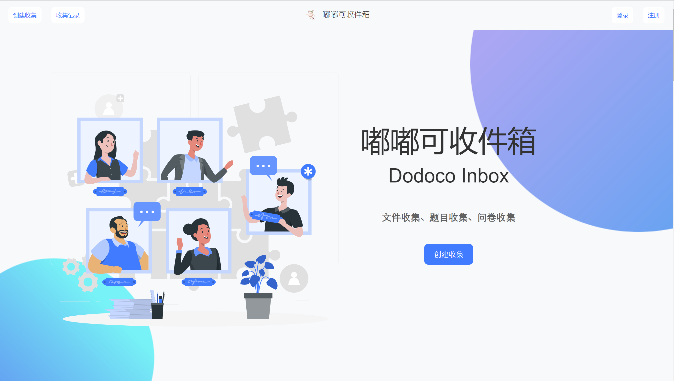

2023大学生计算机设计大赛
嘟嘟收件箱
Dodoco Inbox

Slide 2




content
PART 1
PART 2
PART 3
PART 4
软件项目简介
前端设计介绍
后端设计介绍
项目展示

Slide 3

O
N
E
PART 1

Slide 4




软件功能简介
提供给用户一个创建收集的平台
多种类型：文件、单选题、多选题…
多种操作：分享、编辑、复制
统计：以图表的形式显示
小组成员及分工简介
王广凯：收集相关页面设计，网页美化
王梓熙：登录/注册/收集详情网页设计
张隽翊：前后端接口对接，服务端配置
计胜翔：后端开发，数据库结构设计
主要技术栈
前端：HTML，CSS，JavaScript
后端：SQLAlchemy
框架：Python Flask 框架
设计灵感
存在学生提交文件格式不统一、不按时提交作业等问题
缺少综合收集作业、作业提交提醒、作业批改及作业查重等功能的平台
Notes:
统计：最后，我们提供了统计功能，对收集到的信息会进行统计，并能以图表的形式显示，使用户能更方便地获取提交信息。
设计灵感：大学生收作业时，经常存在学生提交文件格式不统一、不按时提交作业等问题，而又缺少综合收集作业、作业提交提醒、作业批改及作业查重等功能的平台，因此设计了此软件。

Slide 5
T
W
O
PART 2

Slide 6
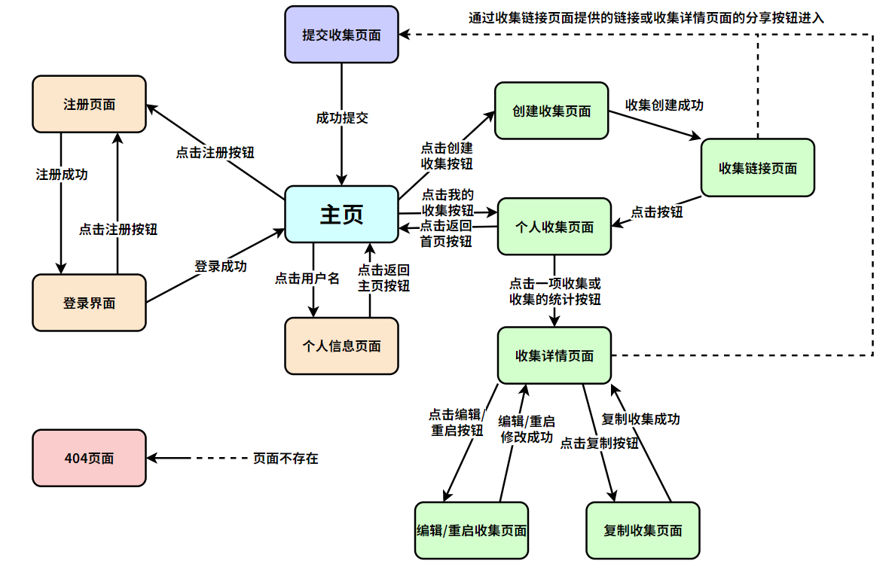
页面跳转
逻辑实现
前端系统主要分为 12 个页面：
主页
登录页面
注册页面
个人信息页面
创建收集页面
个人收集页面
收集链接页面
收集详情页面
编辑/重启收集页面
复制收集页面
提交收集页面
404页面

Slide 7
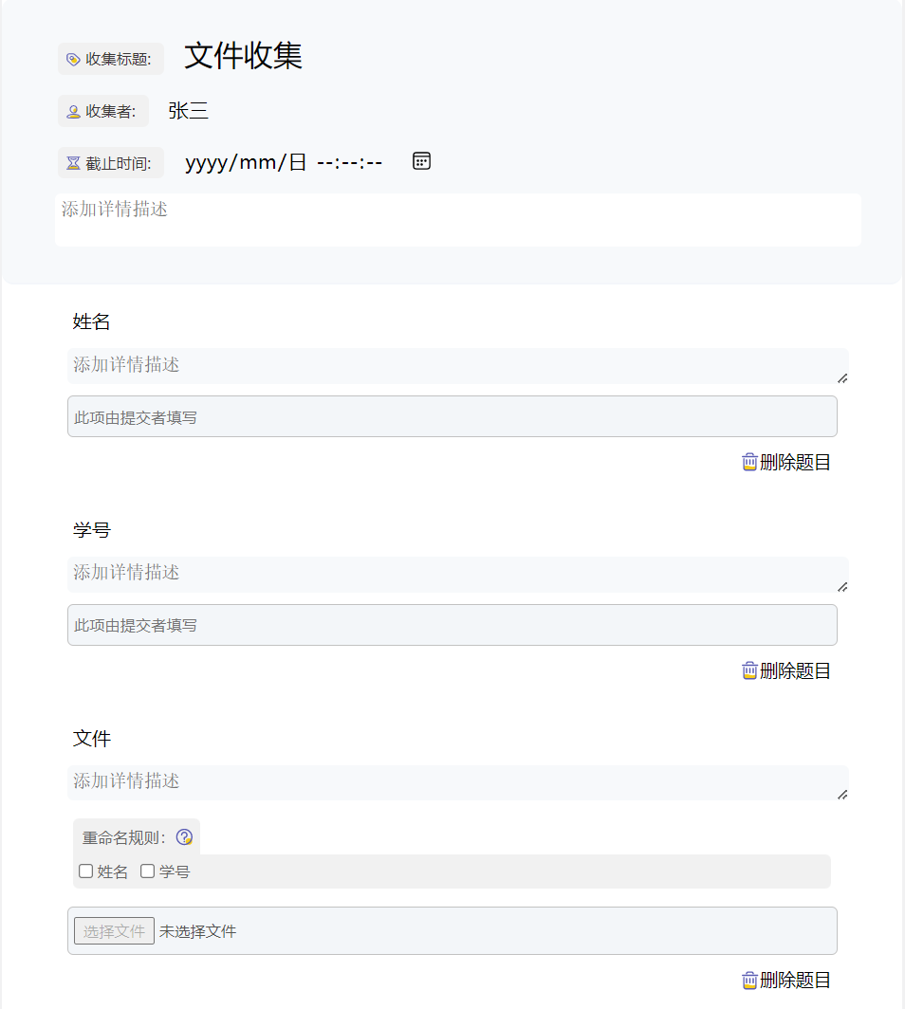
创建收集页面设计
题目
添加
删除
编辑
拖拽
输入限制
字数限制
重名限制
内容为空限制
文件重命名选项
根据勾选题目重命名
本页面用于收集者创建收集
6种格式的收集选项：
姓名
学号
文件
单选
多选
问卷题目
收集者可以自由添加或删除题目
Notes:
本页面用于收集者创建收集。
我们提供了6种格式的常见收集选项：姓名、学号、文件、单选、多选、问卷题目。
您可以选择任意题目创建一个收集，或者根据需求编辑题目名称，自定义题目。
在此页面，收集者可以根据需求自由添加或删除题目。

Slide 8
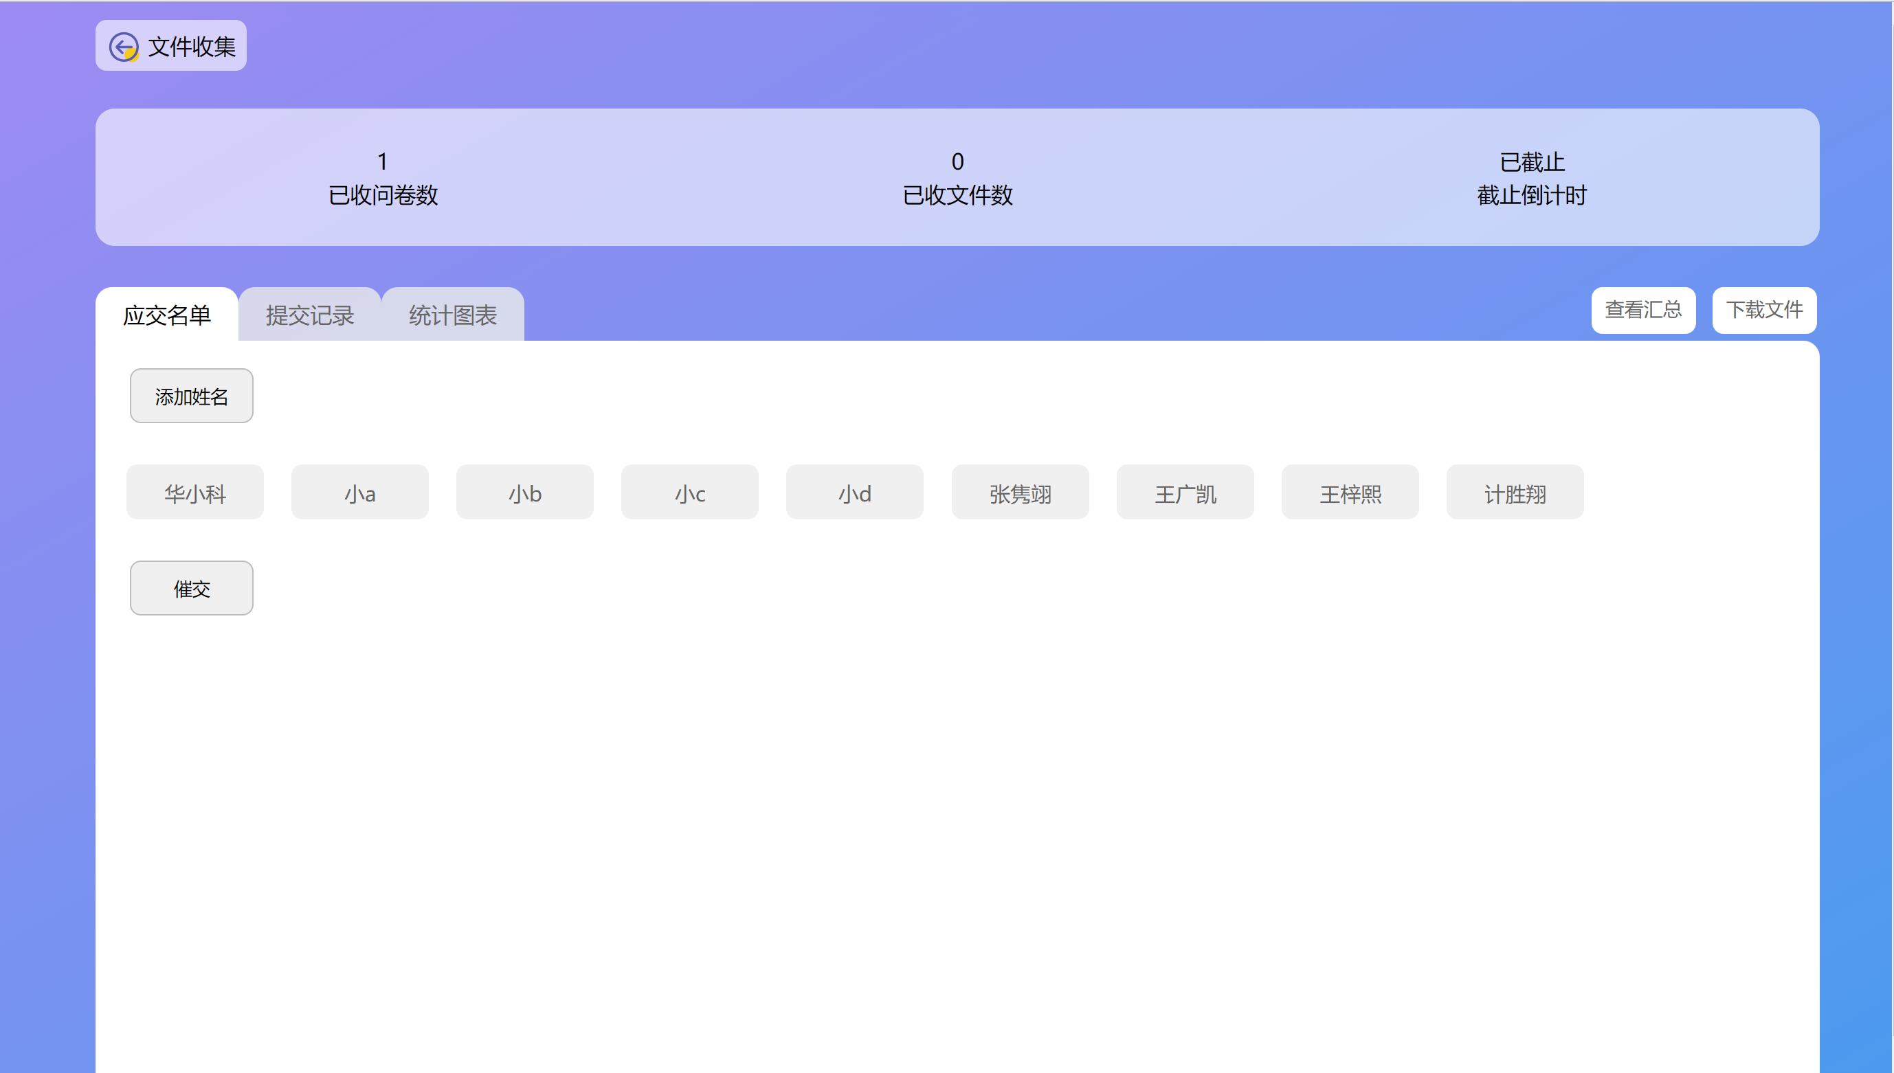
收集详情
页面介绍
应交名单
通过添加姓名按钮实现添加名单，以英文逗号、空格或换行符分隔
在按要求输入名单后，前端将用户输入的名单存入一个数组中，然后将该数据传往后端
从后端获取已提交和未提交的名单，以两种样式显示在该界面中
提交记录
从数据库中读取每个提交者的提交信息，并将提交者的名字、提交时间、提交文件数显示在网页中
查看文件：若提交者提交过文件，收集者可以通过查看文件按钮查看所有提交者提交的文件
查看收集：让收集者可以看到每一个提交者的全部提交内容。
统计图表
统计所有单选题和多选题的正确率
统计每一道题的选项选择情况
用于显示一个收集的提交情况
3个版面：
应交名单
提交记录
统计图表
Notes:
在本页面中，收集发布者可以添加应交名单，添加名单后页面将会根据是否提交将名单以两种不同格式显示。
提交者的提交记录将会在提交记录栏查看，收集者可以在该栏查看每个提交者的提交信息。
最后，该页面会统计所有提交者的提交信息，并以图表的形式在统计图表一栏显示。
应交名单逻辑实现
在应交名单一栏，收集者可以通过添加姓名按钮实现添加名单。在按要求输入名单后，前端将用户输入的名单以英文逗号、空格和换行符将文本切分为一个个名字存入一个数组中，最后将该数据传往后端。同时从后端获取已提交的名单以及未提交的名单，以两种不同的样式显示在该界面中，并且给每个名字提供删除按钮，若添加了错误的名单可以进行删除操作。
提交记录逻辑实现
在提交记录一栏，从数据库中读取每个提交者的提交信息，并将提交者的名字、提交时间、提交文件数显示在网页中，并且给收集者提供查看按钮，若提交者提交过文件，收集者可以通过查看文件按钮查看提交者的文件，同时也提供了一个查看收集按钮，让收集者可以看到每一个提交者的全部提交信息。
统计图表逻辑实现
Wgk快来改！

Slide 9
T
H
R
PART 3

Slide 10
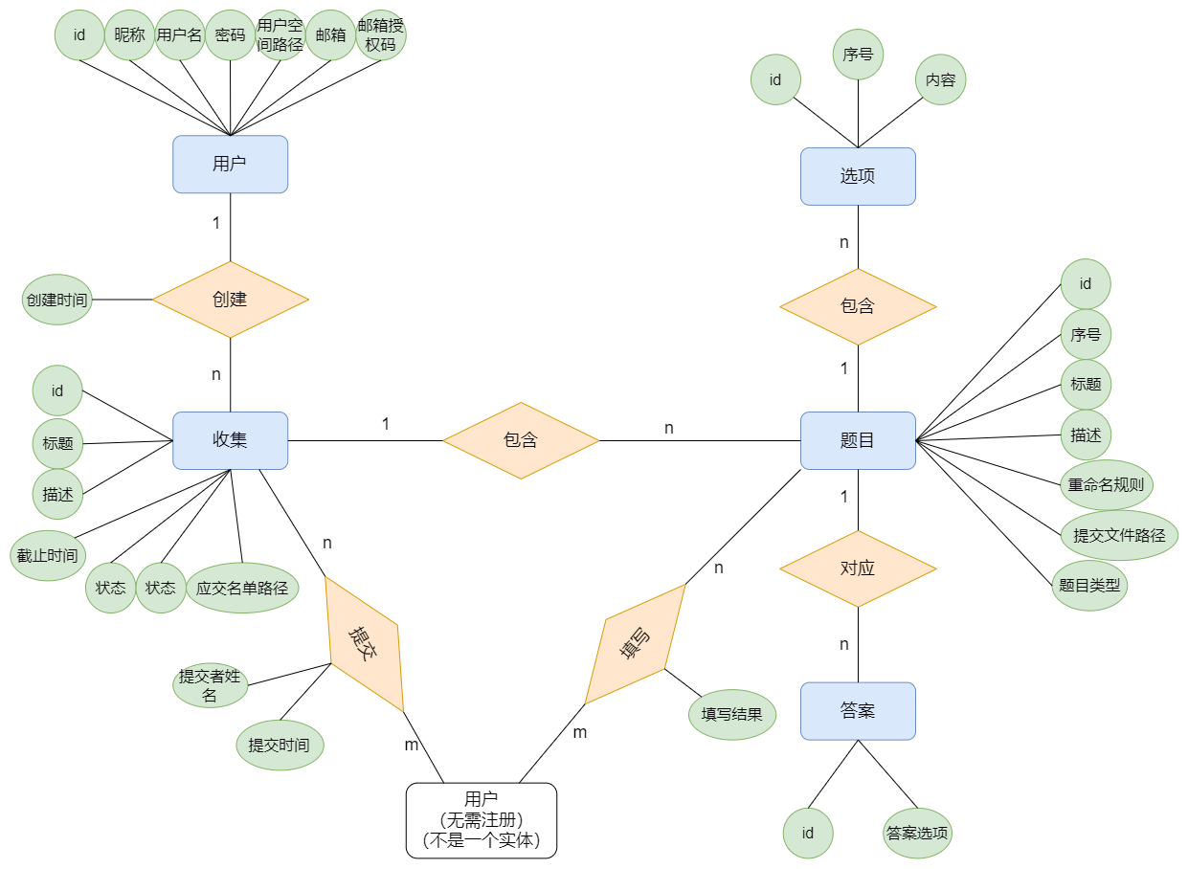
数据库ER图
实体：
用户、收集、题目、答案(选择题)、选项(问卷)
关系：
(用户)创建(收集)、 (收集)包含(题目)、
(问卷题)包含(选项)、(选择题)对应(答案)、
(用户)提交(收集)、(用户)填写(题目)
属性：
用户：id、用户名、密码、用户空间路径……
收集：id、标题、截止时间、状态……
题目：标题、序号、题目类型……
选项：序号、内容……
答案：答案选项

Slide 11
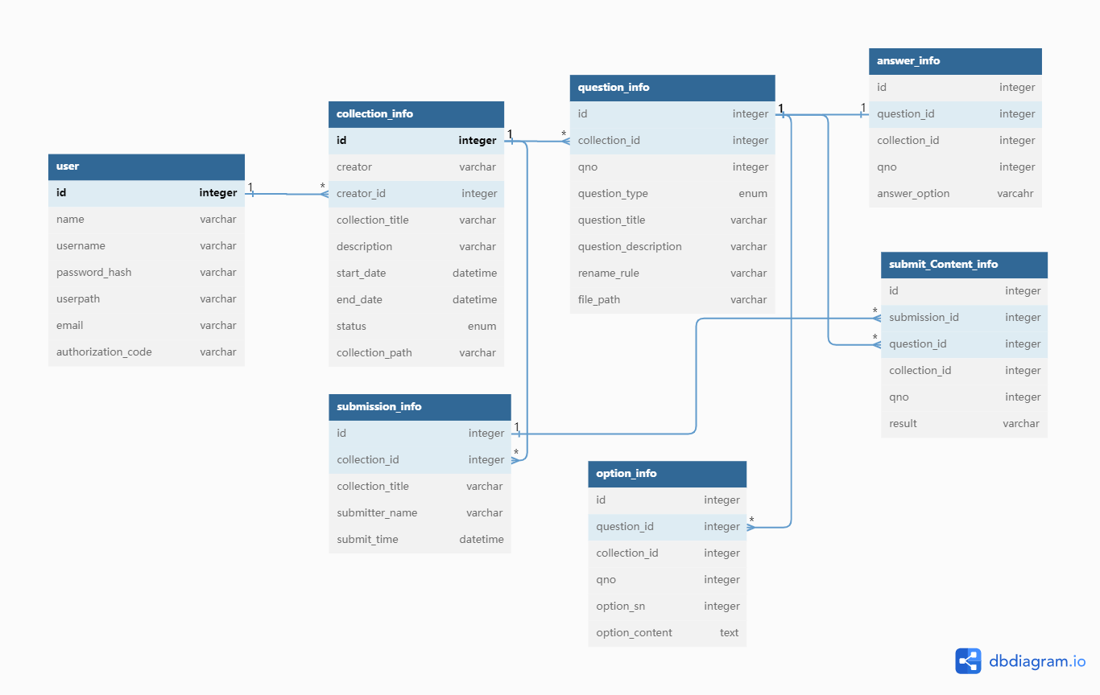
数据库表关系图
根据ER图，最终代码实现后，建表、以及表之间的关联如图所示。

Slide 12
主要功能的数据库API：
数据库操作API设计
1、def add_FC(question_list: list, user_id: int) -> int: “”“将新创建的收集存入数据库，并为其分配一个收集者用户目录下的子目录，用于存储应交名单和文件。 Args: question_list: 题目信息列表(前端提交的表单) user_id: 用户id Return: collection_id: 数据库中该收集的id """
为了配合flask视图函数对数据的处理，封装了数据库的相关操作函数(共19个)，提供接口，以简化调用操作。
主要实现对数据的存和取。
2、 def save_submission(submission_list: list, collection_id: int, file: werkzeug.datastructures.ImmutableMultiDict) -> int: “”“保存提交内容 Args: submission_list: 提交信息列表(前端提交的表单) collection_id: 收集id file: 网页提交表单中的文件数据 Returns: 若提交时间超过收集截止时间，则返回-1；若未超时，则返回提交记录id。 """

Slide 13
数据库操作API设计
1、后端先在数据库中查找已提交人员的名单，再根据应交名单找出未交人员名单；
在收集详情界面，
当用户按下“一键催交”后，
分为如下步骤：
2、根据数据库的user表，在未交人员名单中筛选出已注册的人，并获取他们注册时填写的邮箱地址；
3、最后根据当前登录用户的邮箱和邮箱授权码，向2中获得的邮箱地址发送催交邮件。若邮箱授权码错误，则会发送失败。

Slide 14
F
O
R
PART 4

Slide 15
项目展示

Slide 16
THANKS

